Slide 1
SETUP

Slide 2
OBJETIVO
npx mocha ./setup.spec.js

Slide 3
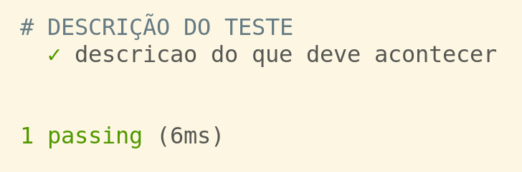
OBJETIVO

Slide 4
OBJETIVO
Ninguém solta a mão de ninguém

Slide 5
OBJETIVO
Instalar nodejs
Baixar os fontes
Executar os testes
Desenvolver & Depurar

Slide 6
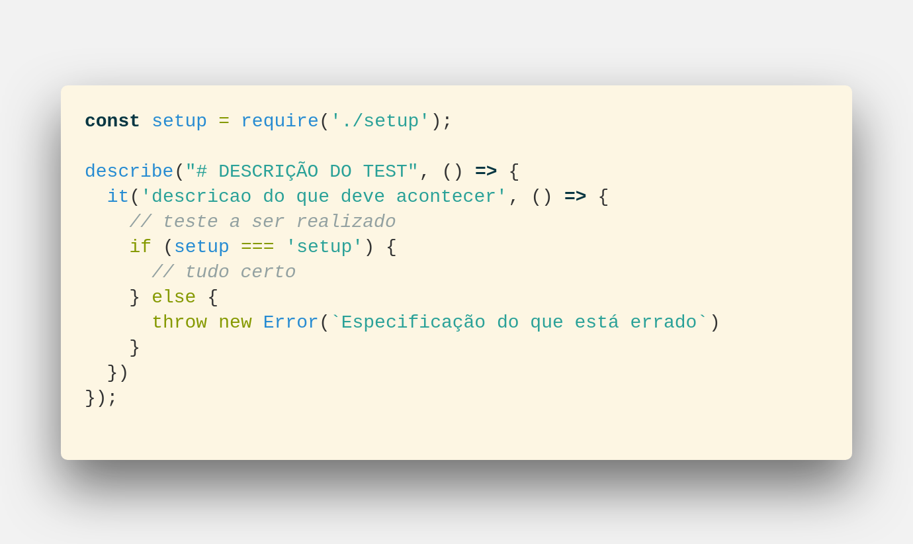
EXEMPLO

Slide 7
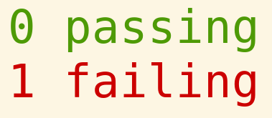
CLARO QUE VAI DAR ERRADO

